Slide 1
Tips for our guests
in Germany.

Slide 2
If there is no special way (lane) for cyclists
You have to use streets.
Straßenbenutzungspflicht.
All road users in germany have to use the existing roads.
In Deutschland haben alle Verkehrsteilnehmer die vorhandenen Straßen zu benutzen (Straßenbenutzungspflicht).

Slide 3
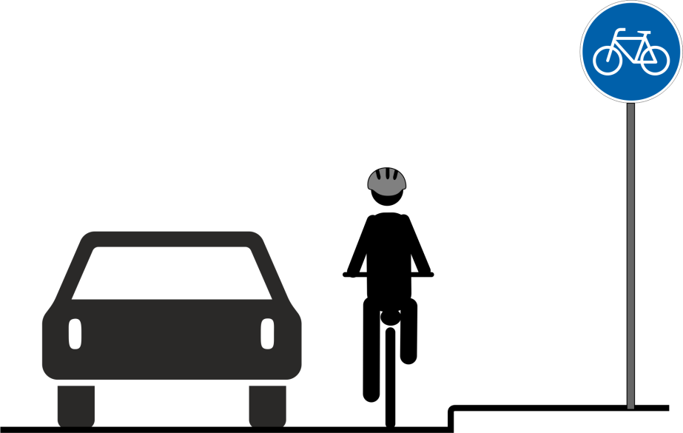
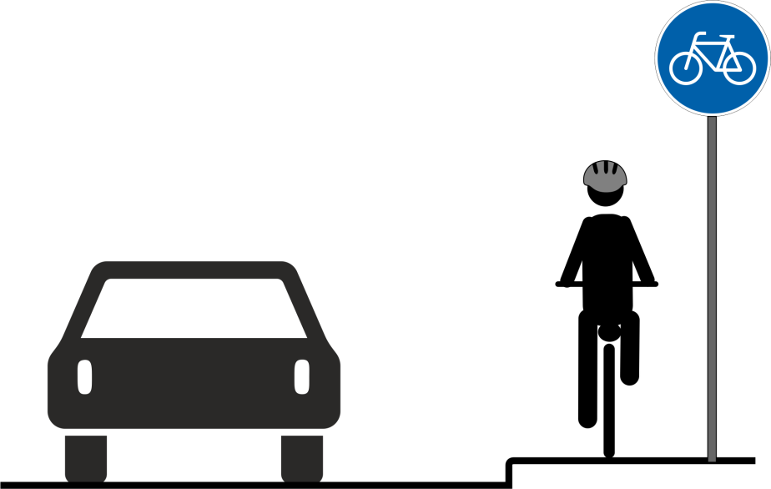
Special ways (lane) for cyclists.
Cyclists have to use the special ways (lane).
Radwegebenutzungspflicht.
only for cyclists
left cyclists –
rigth pedestrians
Mixed cyclists
and pedestrians

Slide 4
If you change the driving direction
Show driving direction – look before.
Fahrtrichtung anzeigen – vorher umschauen.

Slide 5
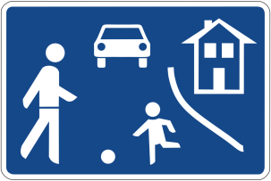
On common roads
Take care to pedestrians.
Nimm Rücksicht auf Fußgänger.
Home zone
left cyclists –
rigth pedestrians
Mixed cyclists
and pedestrians

Slide 6
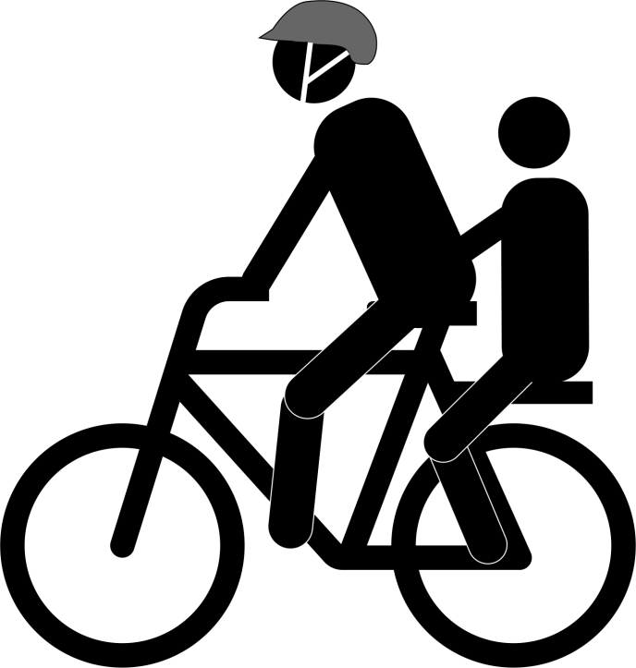
Best – only alone on the bicycle
Don‘t ride the bike with two persons – special seats for children.
Nur alleine auf dem Fahrrad – für Kinder spezielle Sitze.

Slide 7
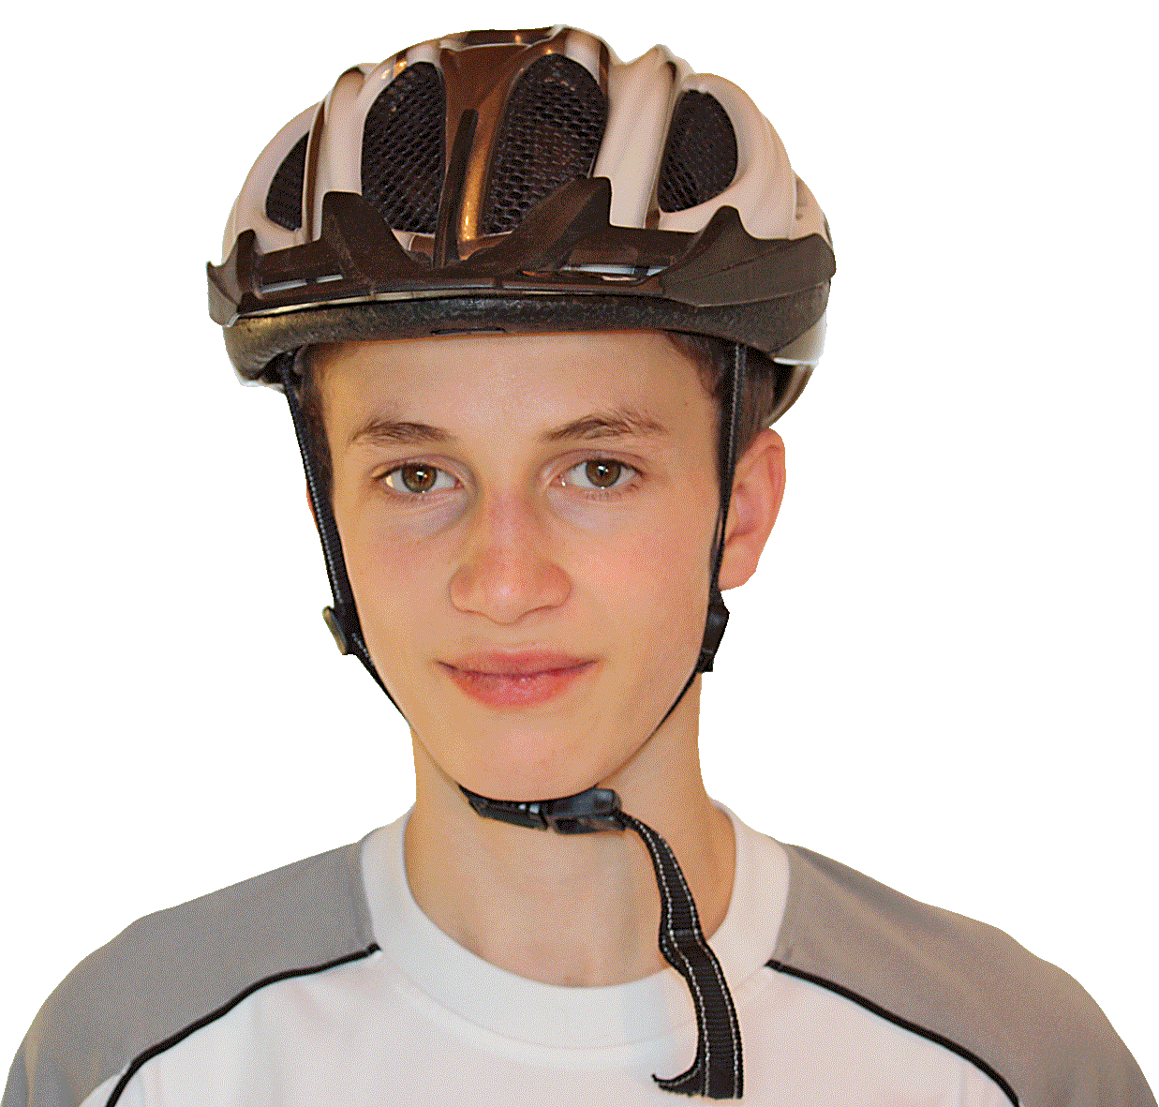
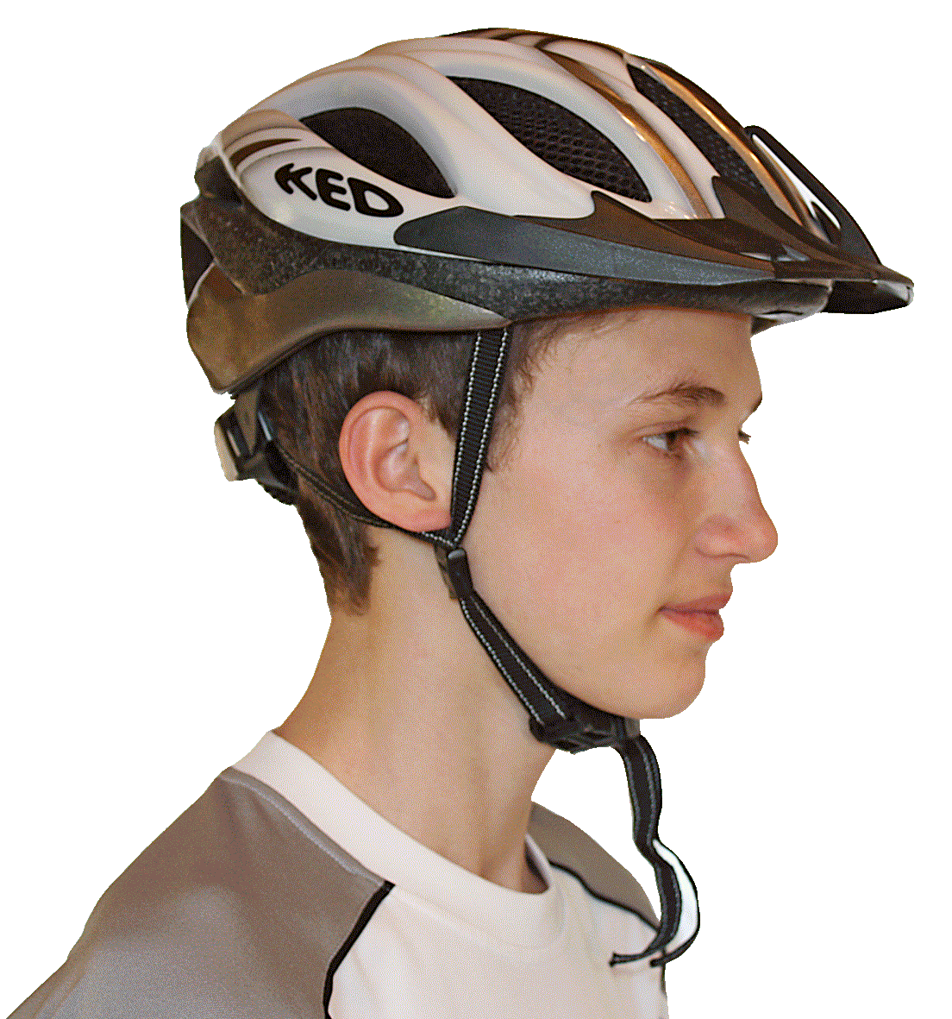
Protect your best – cycling with bicycle helmet
Yor best is your brain – it is your most
vulnerable point in fall.
Dein Bestes ist dein Gehirn – es ist dein
verwundbarster Punkt bei Stürzen.

Slide 8
When it gets dark
Use the lighting of the bicycle – bright clothing and reflectors you make visible.
Benutze die Fahrradbeleuchtung – helle Kleidung und Reflektoren machen dich sichtbar.

Slide 9
Road crossing
Right of way from the right.
Vorfahrt „Rechts vor Links“.

Slide 10
Road crossing
Right of way with traffic signs.
Vorfahrtsschilder.

Slide 11
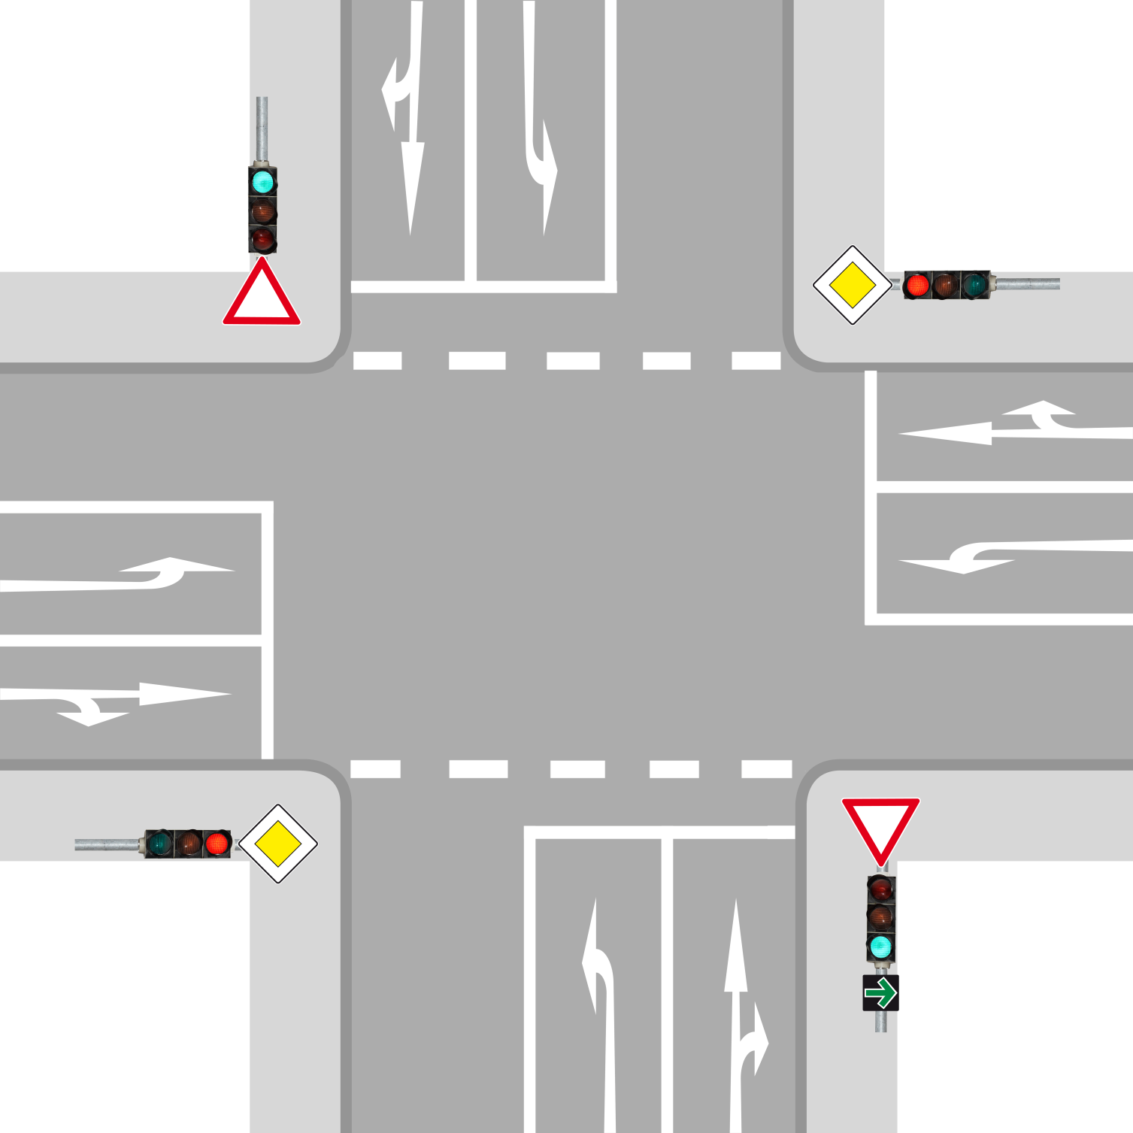
Raod crossing
Right of way with traffic lights.
Ampelregelung.

Slide 12
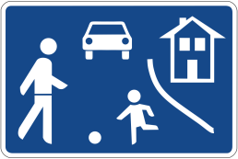
Give way
Priority road
Stop and give way
No vehicles
Right of way at the next crossroads
One way to the left
Two-way for cycles allowed
Crossroads with right-of-way from the right
No entry
Pedestrian crossing
Pedestrian lane
Home zone
Bicycle road
More traffic signs http://en.wikipedia.org/wiki/Road_signs_in_Germany

Slide 13
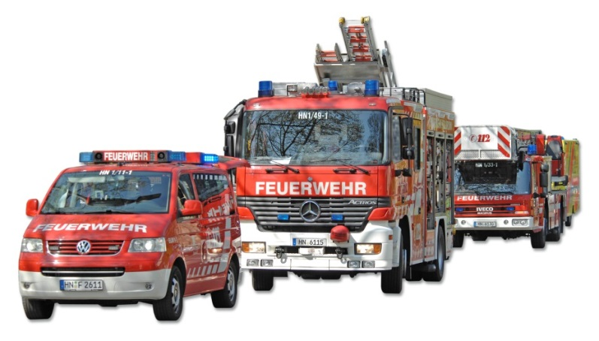
Important phone numbers.
Wichtige Telefonnummern.
Police / Emergency
Polizei / Notruf 110
Fire / Rescue Services
Feuerwehr / Rettungsdienst 112

Slide 14
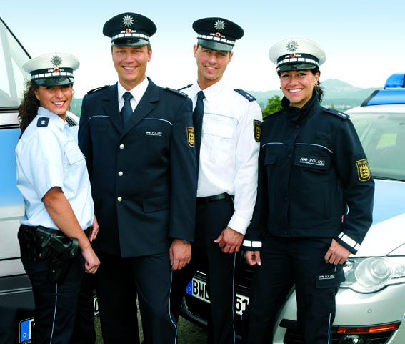
Police Baden-Württemberg: „Can I help you?“

